Slide 1
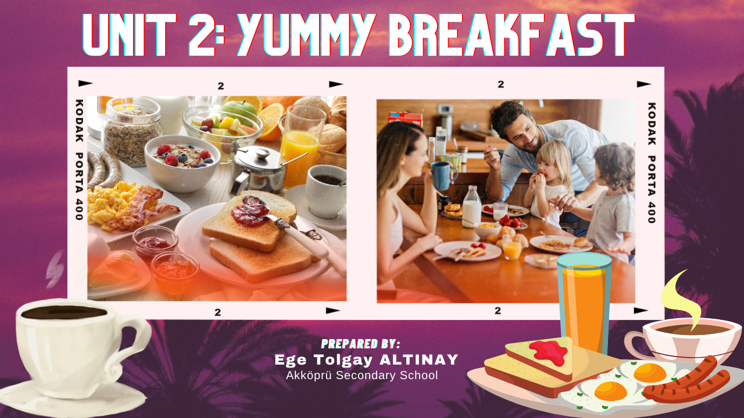
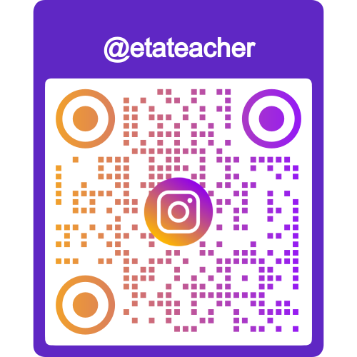
www.egetolgayaltinay.com

Slide 2
Food and Drinks
(Yiyecek ve İçecekler)
www.egetolgayaltinay.com

Slide 3
What do we have for breakfast?
(Kahvaltıda ne var?)
www.egetolgayaltinay.com

Slide 4
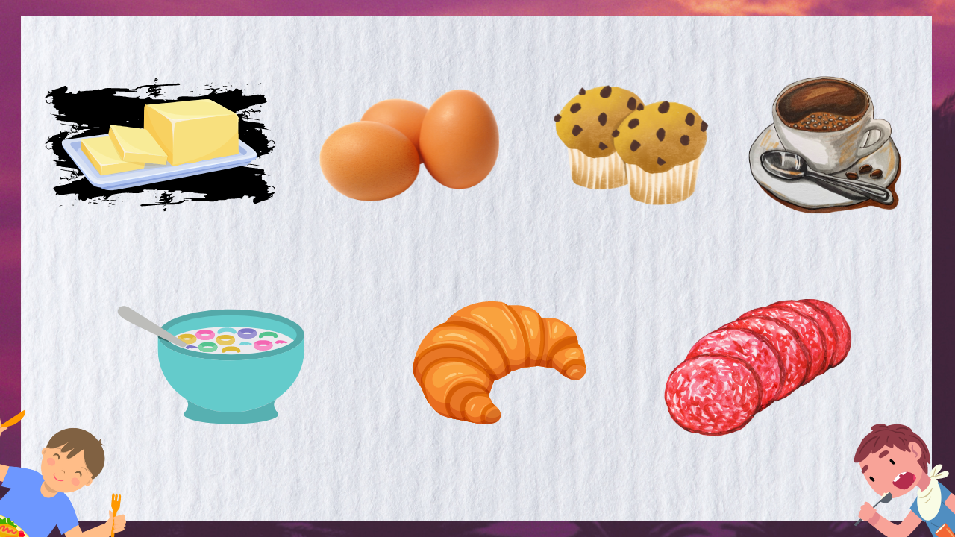
Butter
Egg
Muffin
Coffee
Tereyağı
Yumurta
Kek
Kahve
Cereal
Croissant
Salami
Mısır Gevreği
Kuruvasan
Salam
www.egetolgayaltinay.com

Slide 5
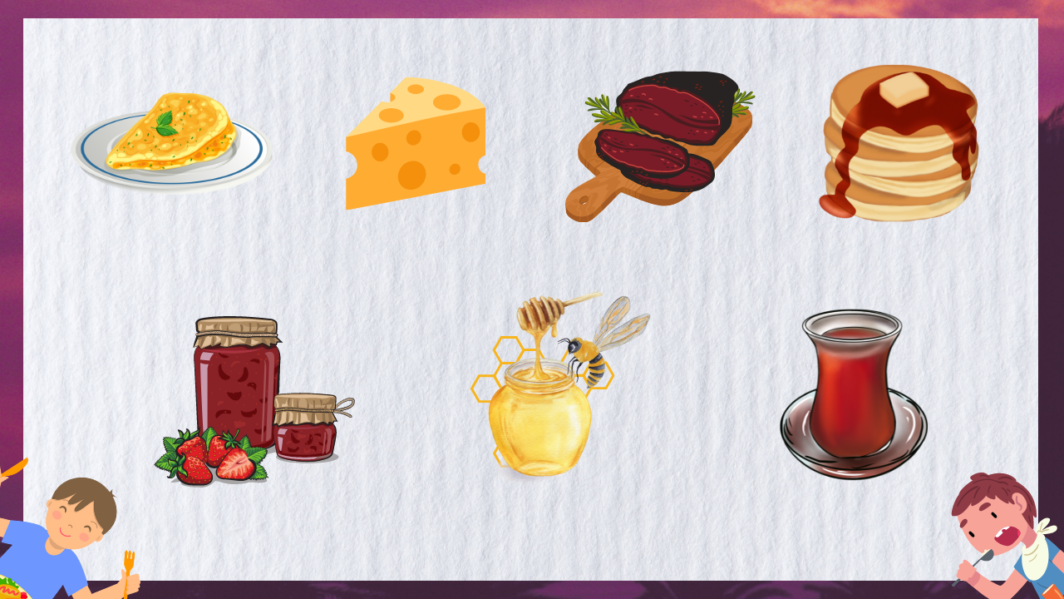
Omelette
Cheese
Pastrami
Pancake
Omlet
Peynir
Pastırma
Krep/Pankek
Jam
Honey
Tea
Reçel
Bal
Çay
www.egetolgayaltinay.com

Slide 6
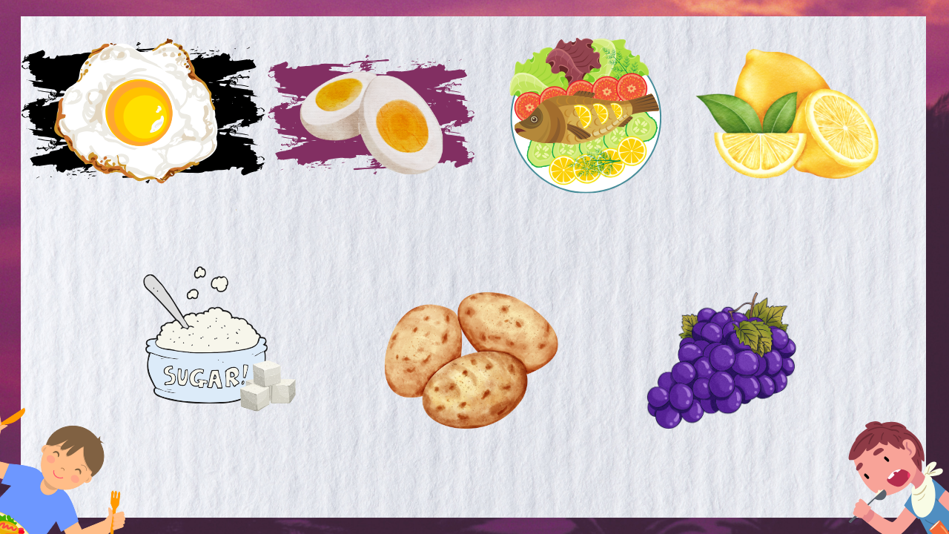
www.egetolgayaltinay.com
Fried Egg
Boiled Egg
Baked Fish
Lemon
Kızarmış Yumurta
Haşlanmış Yumurta
Fırında Balık
Limon
Sugar
Potato
Grapes
Şeker
Patates
Üzüm

Slide 7
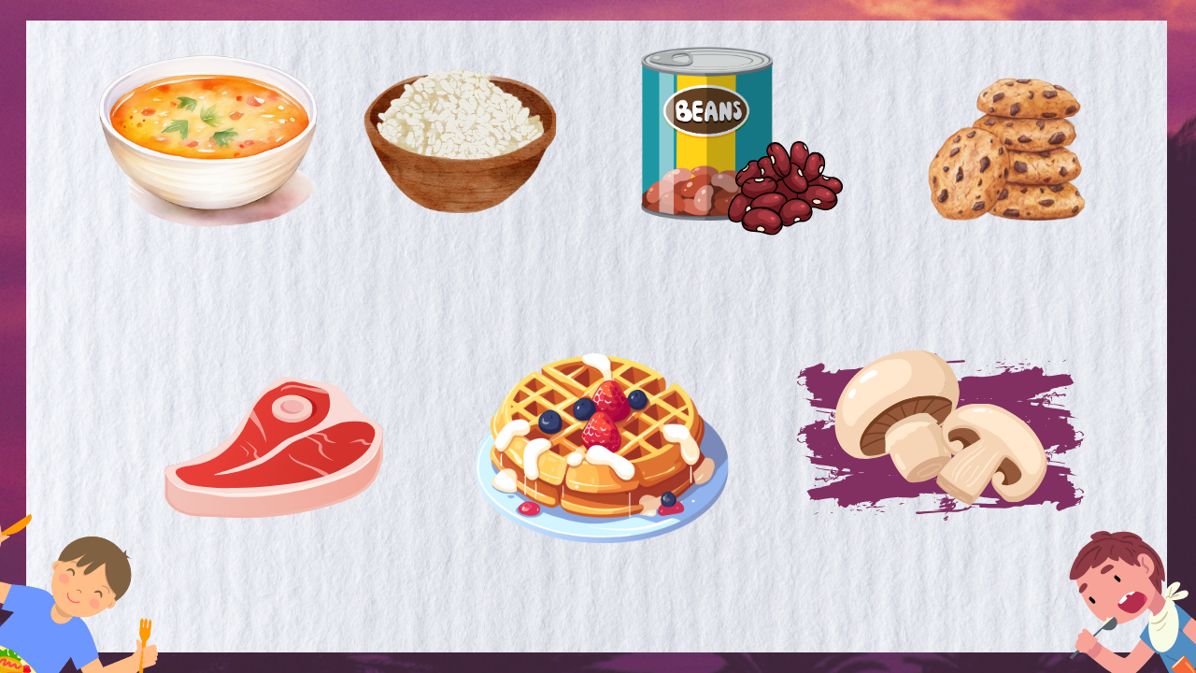
www.egetolgayaltinay.com
Soup
Rice
Beans
Cookie
Çorba
Pilav / Pirinç
Fasulye
Kurabiye
Meat
Waffle
Mushroom
Et
Meyveli Belçika Hamur Tatlısı
Mantar

Slide 8
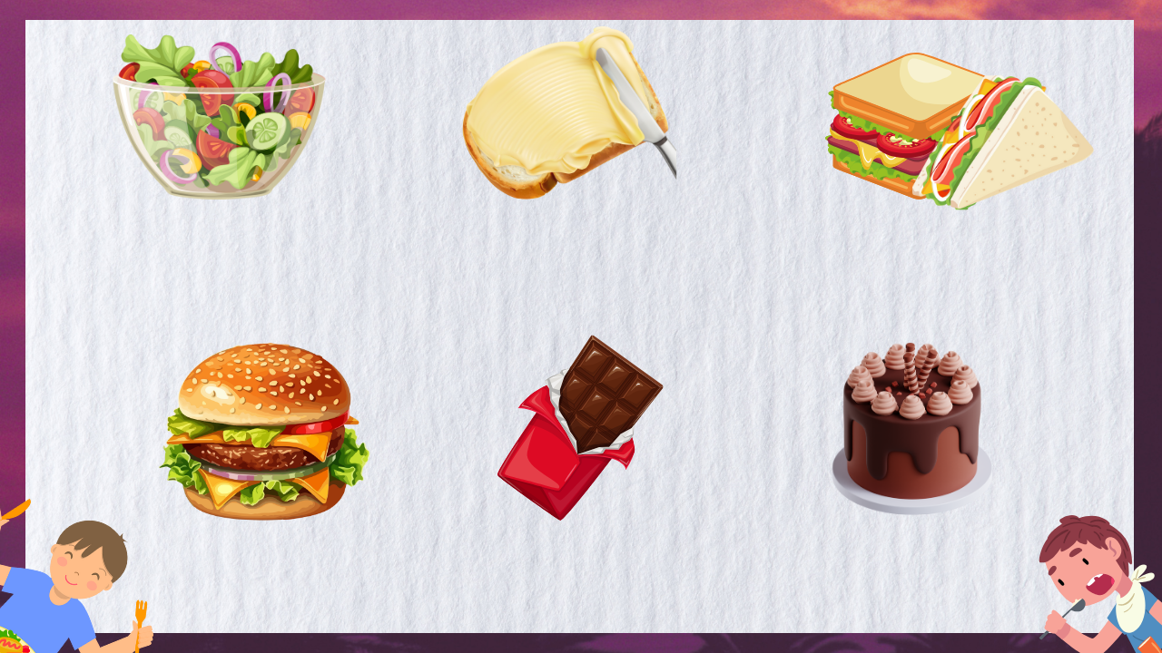
www.egetolgayaltinay.com
Salad
Bread with butter
Sandwich
Salata
Tereyağlı ekmek
Sandviç
Hamburger
Chocolate
Chocolate Cake
Hamburger
Çikolata
Çikolatalı Pasta

Slide 9
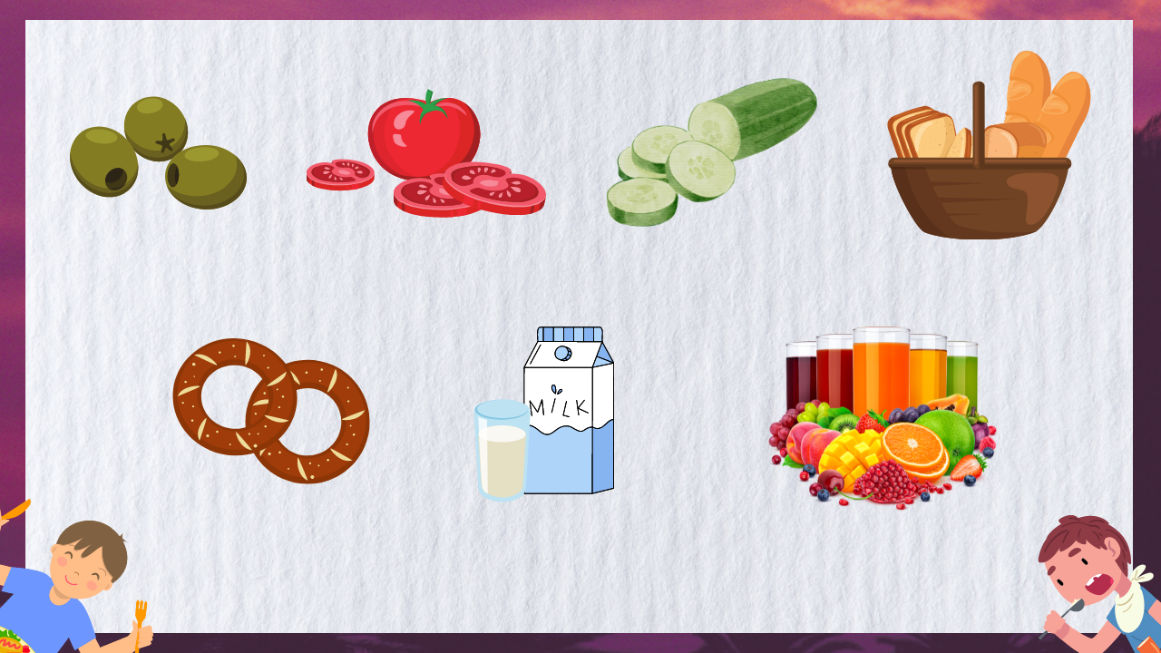
Olive
Tomato
Cucumber
Bread
Zeytin
Domates
Salatalık
Ekmek
Bagel
Milk
Fruit Juice
Simit*
Süt
Meyve Suyu
www.egetolgayaltinay.com

Slide 10
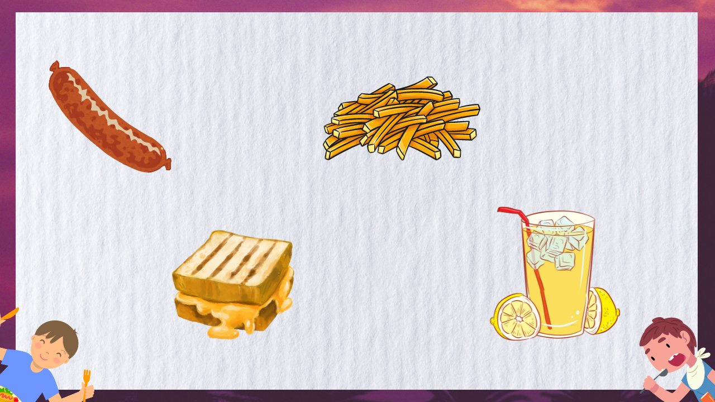
www.egetolgayaltinay.com
Chips / Fried Potatoes
Sausage
Patates Kızartması
Sosis
Toast
Lemonade
Kızarmış ekmek
Limonata

Slide 11

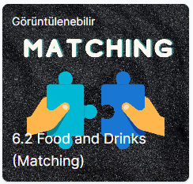
Konu ile ilgili oyuna aşağıdaki linkten ulaşabilirsiniz:
https://www.egetolgayaltinay.com/lessons/334
www.egetolgayaltinay.com

Slide 12

Konu ile ilgili oyuna aşağıdaki linkten ulaşabilirsiniz:
https://www.egetolgayaltinay.com/lessons/333
www.egetolgayaltinay.com

Slide 13
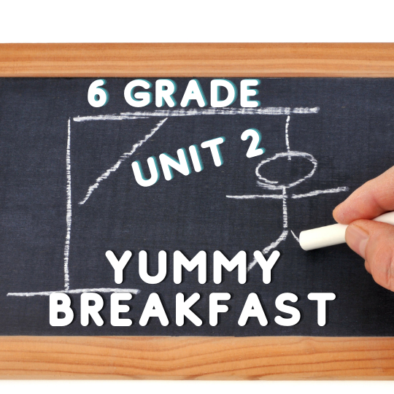
Konu ile ilgili oyuna aşağıdaki linkten ulaşabilirsiniz:
https://www.egetolgayaltinay.com/lessons/52
www.egetolgayaltinay.com

Slide 14
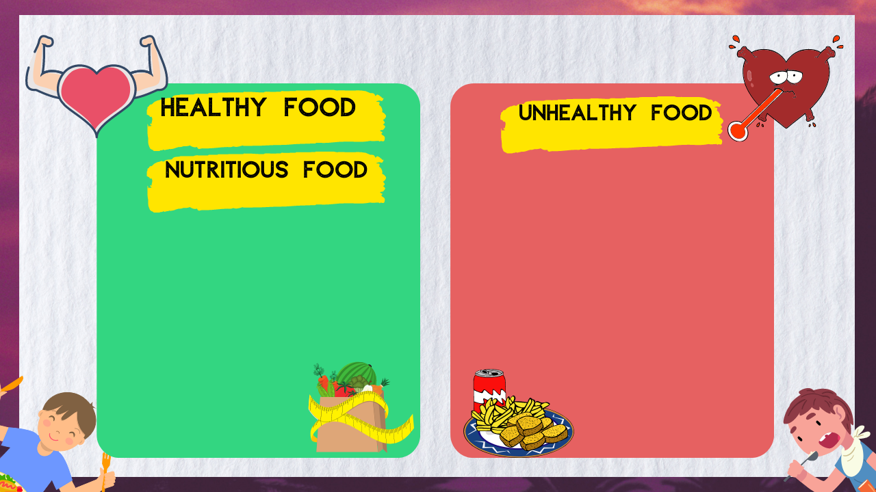
(Sağlıklı Yiyecekler)
(Sağlıksız Yiyecekler)
(Besleyici Yiyecekler)
Junk food
(Abur cubur)
Olive
Chips / Fried Potatoes
Honey
Sausages
Fruit Juice
Salami
Coffee
Tomato
Cucumber
www.egetolgayaltinay.com

Slide 15

Konu ile ilgili oyuna aşağıdaki linkten ulaşabilirsiniz:
https://www.egetolgayaltinay.com/lessons/53
www.egetolgayaltinay.com

Slide 16
Telling the Quantity
(Miktar Belirtme)
www.egetolgayaltinay.com

Slide 17

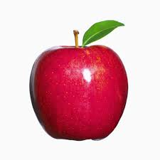
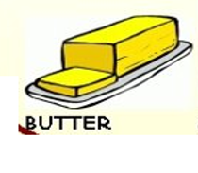
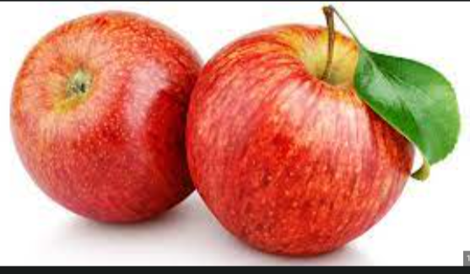
Telling the Quantity
(Miktar Belirtme)
İngilizcedeki isimler sayılabilen (countable) ya da sayılamayan (uncountable) olarak ikiye ayrılır:
1)Countable Nouns (Sayılabilen İsimler)
2)Uncountable Nouns (Sayılamayan İsimler)
Sayılarla ifade edemediğimiz nesnelerdir. Çoğul halleri yoktur.
Tek tek veya çoğul olarak sayılabilen nesnelerdir.
an apple
two apples
Tekiller başına «a/an» , çoğullar ise sonuna çoğul eki «-s» alırlar.
Sayılamayanlar ise herhangi bir çoğul eki almazlar

Slide 18
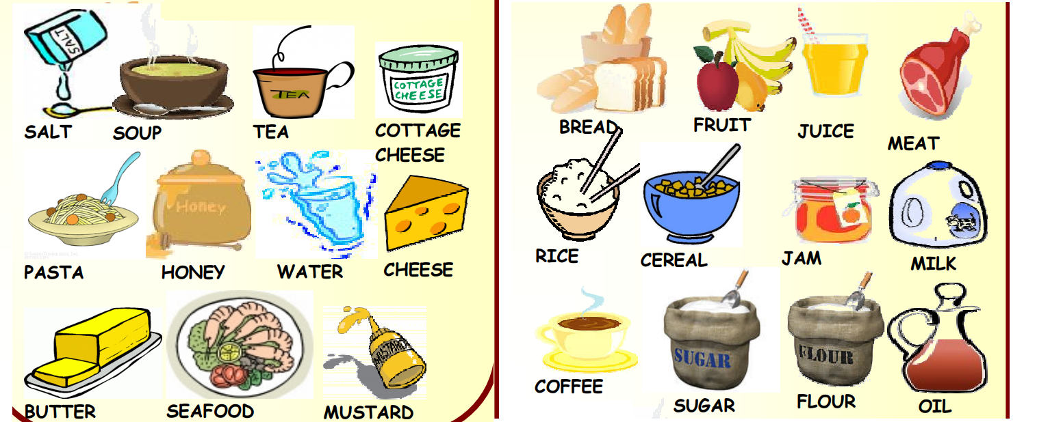
Uncountable Nouns (Sayılamayan İsimler)
Sayılamayan isimlerin bazıları aşağıdaki gibidir:
Görsel ISLCollective’den alınmıştır.

Slide 19
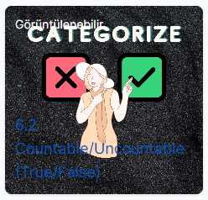
Konu ile ilgili oyuna aşağıdaki linkten ulaşabilirsiniz:
https://www.egetolgayaltinay.com/lessons/331

Slide 20

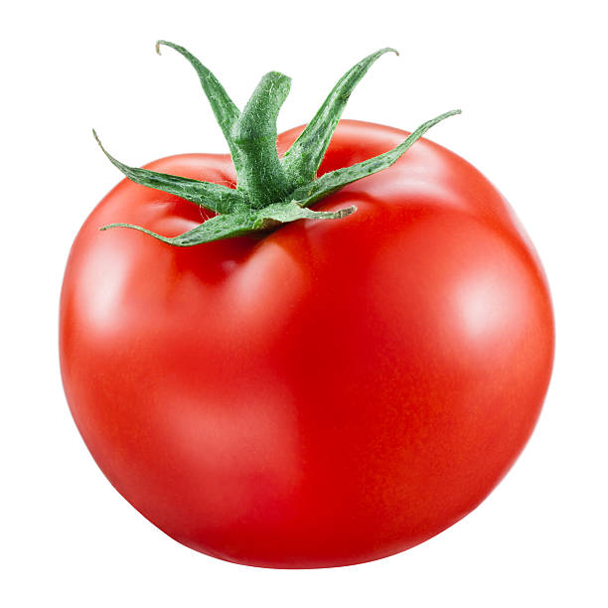
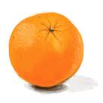
Quantifiers
(Miktar Zarfları)
1- A / An
«Bir» anlamına gelmektedir.
Sayılabilen isimlerin başında kullanılır.
«a» sessiz harfle , «a» ise sesli harfle başlayan kelimelerden önce gelir.
a book
a tomato
an apple
an orange

Slide 21
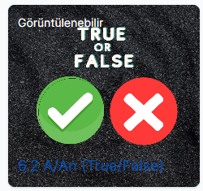
Konu ile ilgili oyuna aşağıdaki linkten ulaşabilirsiniz:
https://www.egetolgayaltinay.com/lessons/330

Slide 22
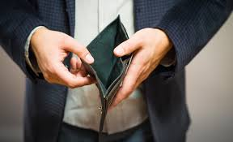
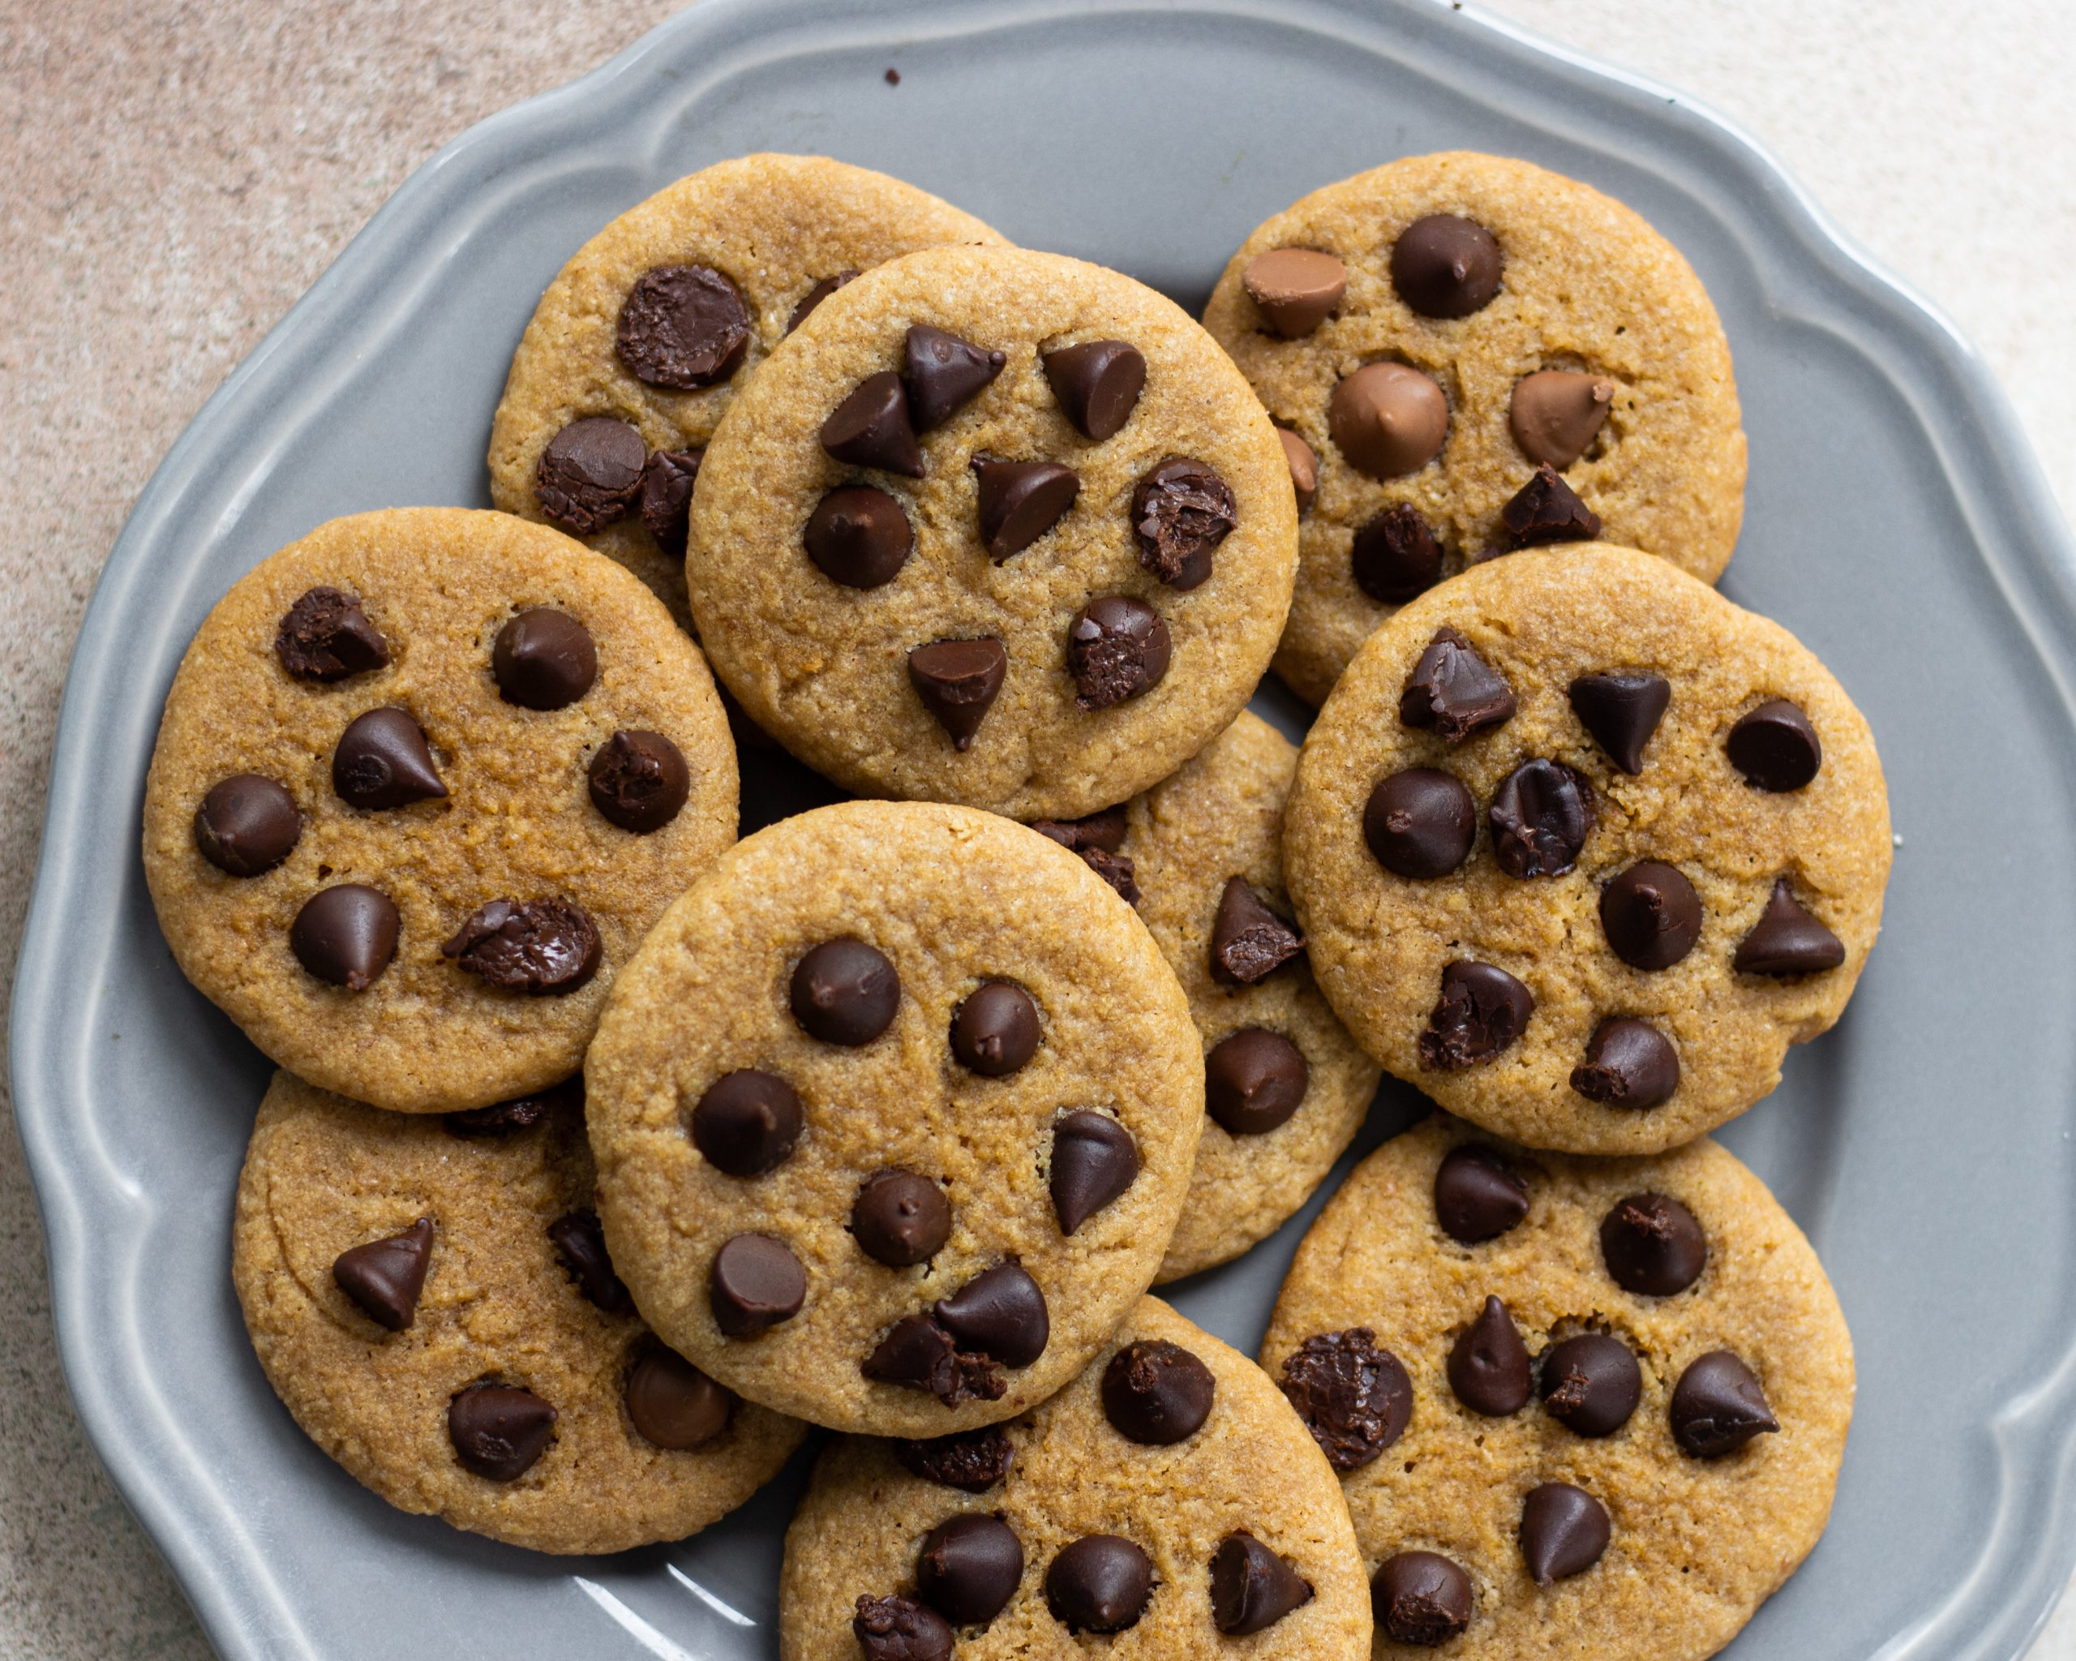
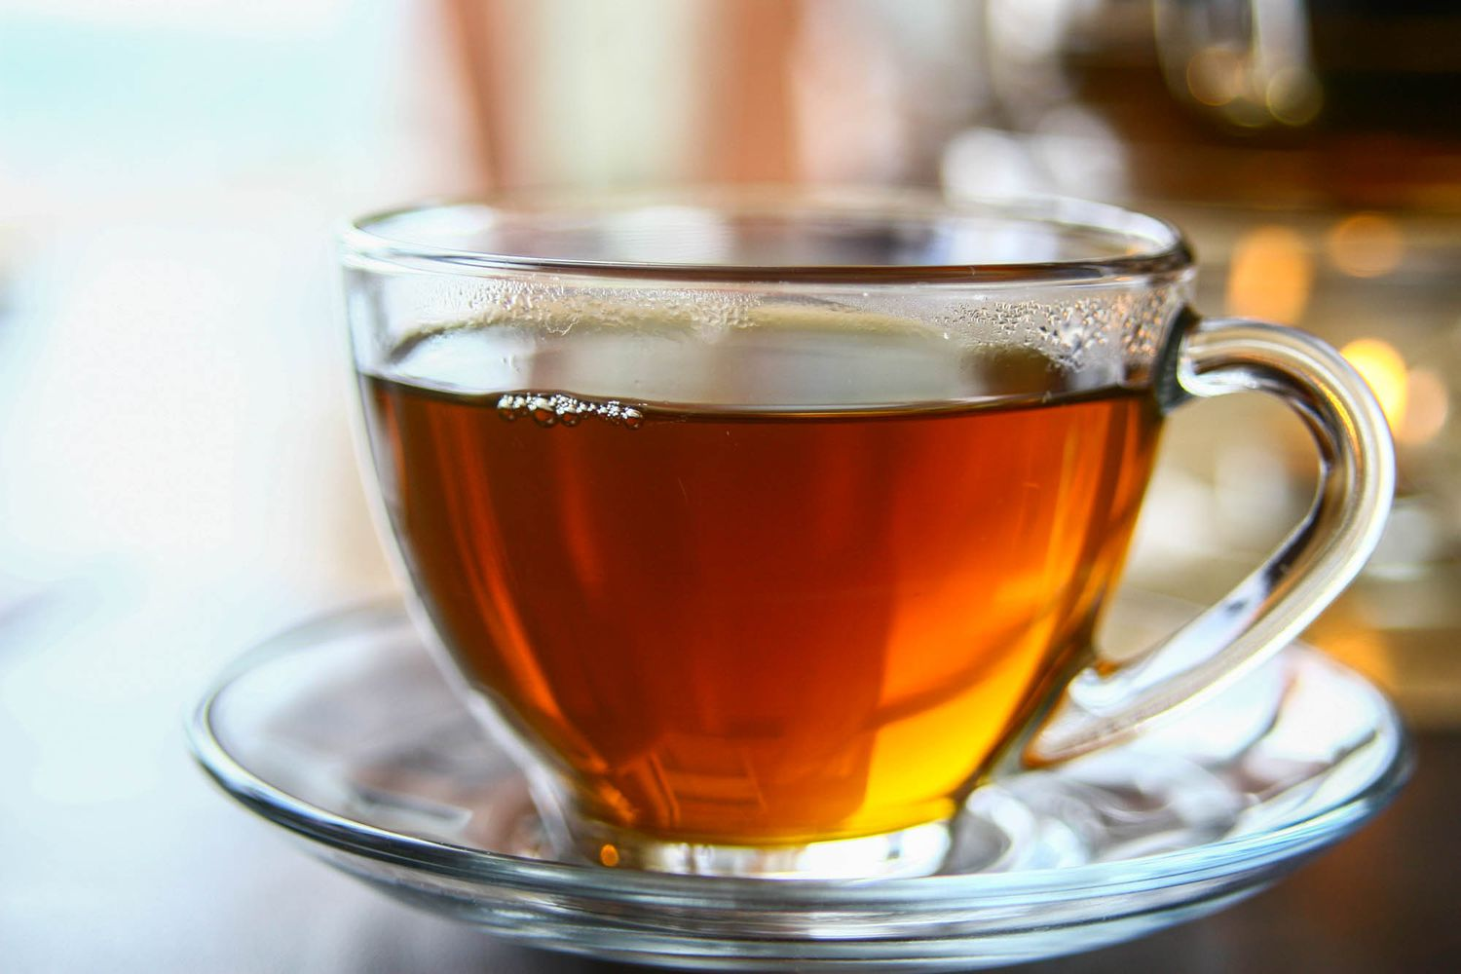
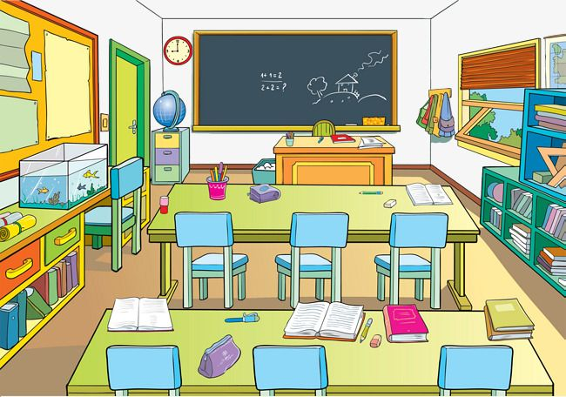
Quantifiers
(Miktar Zarfları)
3- Any
2- Some
«Hiç» anlamına gelmektedir.
Hem sayılabilen hem de sayılamayan isimlerin başında kullanılır.
Hem Sayılabilen hem de sayılamayan isimlerin başında kullanılır.
Sayılabilenlerde «Birkaç»
Sayılamayanlarda «Biraz»
anlamına gelmektedir.
Olumsuz veya soru cümlelerinde kullanılır.
I don’t have any money.
(Hiç param yok.)
some cookies
some tea
Are there any students in the class?
(Biraz çay.)
(Sınıfta hiç öğrenci var mı?)
(Birkaç kurabiye)

Slide 23
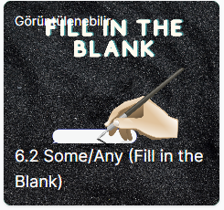
Konu ile ilgili oyuna aşağıdaki linkten ulaşabilirsiniz:
https://www.egetolgayaltinay.com/lessons/332

Slide 24
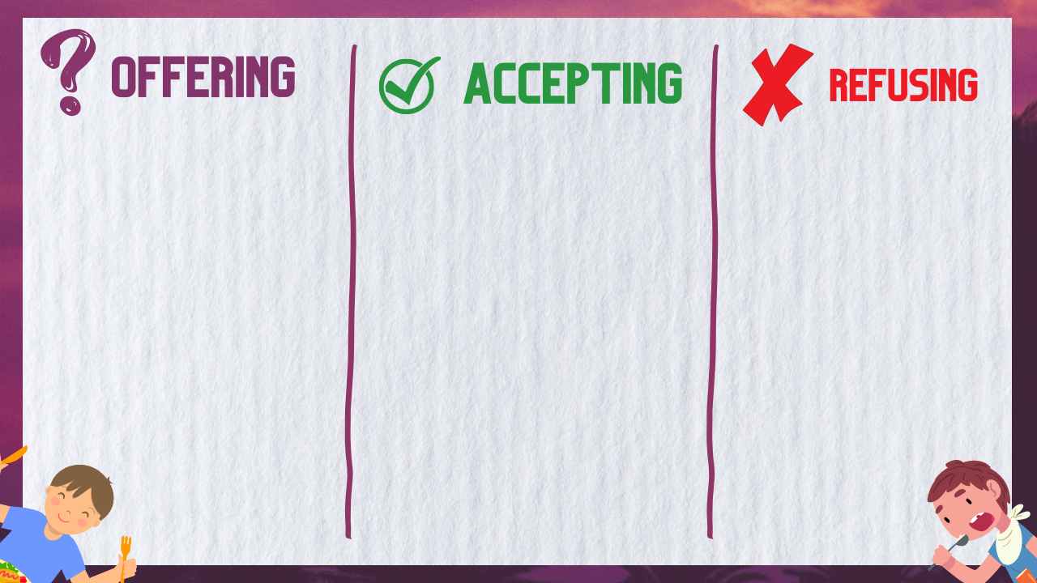
(TEKLİF)
(KABUL ETME)
(REDDETME)
Sure.
Do you want … ?
(Elbette.)
No, thanks.
(… ister misin?)
Okay.
(Tamam.)
(Hayır, teşekkürler.)
Can I have … ?
Yes, please.
(Evet, lütfen.)
(… alabilir miyim?)
I don’t want ...
Of course.
(Elbette.)
(... istemiyorum.)
What about … ?
(…’ya ne dersin?)
Yes, It’s my favorite.
(Evet, o benim en sevdiğimdir.)
www.egetolgayaltinay.com

Slide 25
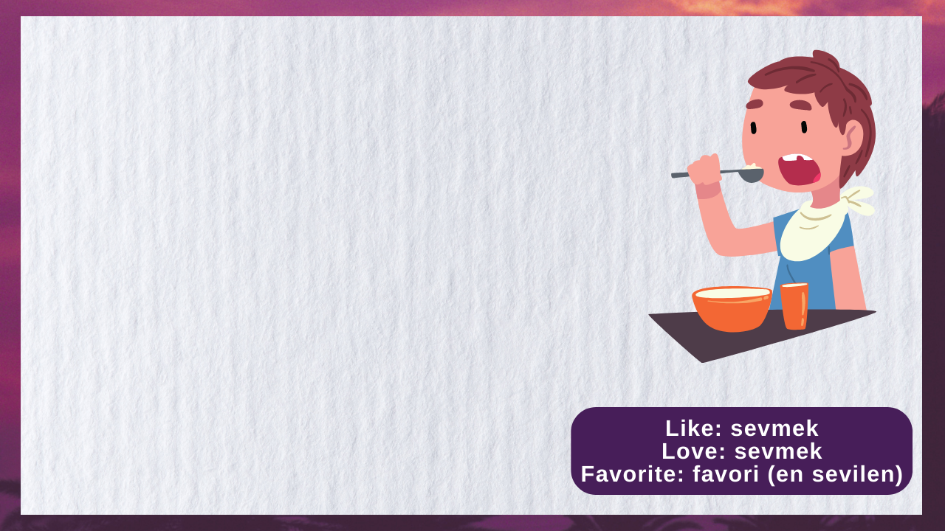
Hello, I’m Steve,
I like butter and jam for the breakfast.
I love cucumbers, too.
Milk is my favorite drink.
I think they are nutritious.
www.egetolgayaltinay.com

Slide 26
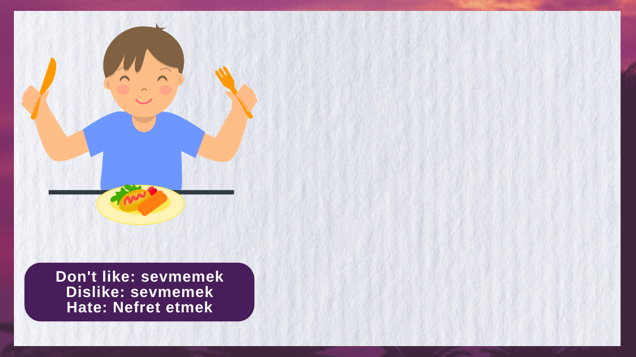
Hello, I’m Tommy,
I don’t like sausages for breakfast.
I dislike salami, too.
I hate eating junk food.
I think they are unhealthy.
www.egetolgayaltinay.com

Slide 27
Some Important Structures
Some:
Enjoy it:
Afiyet olsun!
Biraz/Birkaç
Hiç
Any:
Yummy:
Tasty:
Delicious:
Ingredients:
Malzemeler
Lezzetli
Ben tokum
I’m full:
It’s all gone:
Hepsi bitti
www.egetolgayaltinay.com

Slide 28

SAMPLE QUESTIONS
www.egetolgayaltinay.com

Slide 29
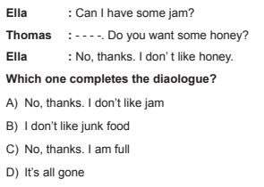
www.egetolgayaltinay.com

Slide 30
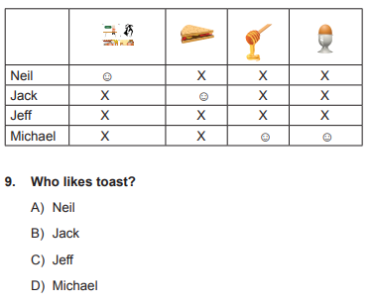
www.egetolgayaltinay.com

Slide 31
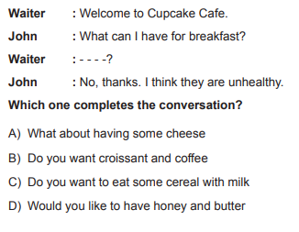
www.egetolgayaltinay.com

Slide 32
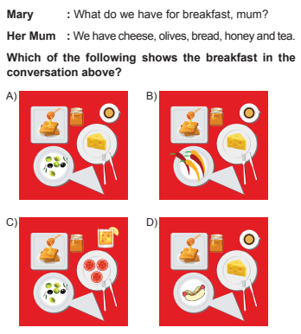
www.egetolgayaltinay.com

Slide 33

Kelime oyununa aşağıdaki linkten ulaşabilirsiniz:
https://www.egetolgayaltinay.com/lessons/59

Slide 34

Ege Tolgay Altınay
Akköprü Ortaokulu Tuşba/VAN
Bu, ve benzeri içerikler için:
www.egetolgayaltinay.com adresini ziyaret edebilirsiniz.

